Slide 1


Inovace (v)
Modelu Excelence EFQM
Danuše Svobodová
6.12.2011

Slide 2

Inovace
Modelu excelence EFQM
-
Model excelence EFQM 2010

Slide 3
Důvody pro změny
Poslední aktualizace v roce 2003
Přizpůsobení naprosto změněným podmínkám světové ekonomiky a prostředí pro člověka
Změny vyprovokované potřebou flexibility a rychlosti reakce na změny prostředí
Zvyšující se význam kreativity a inovací
Udržitelný pohled do budoucna
Větší rovnováha zainteresovaných stran

Slide 4
Hlavní změny
Model z praxe a pro praxi
Základní koncepce jsou plně propojeny s 9 kritérii
Nové koncepty / koncepty, kterým je přikládán větší důraz
Pozornost se soustředí na klíčové výsledky, které mají být dosaženy prostřednictvím prosazování firemní strategie a vize
Rozdělení váhy jednotlivých kritérií bylo upraveno a zjednodušeno

Slide 5
Inovace v Modelu excelence EFQM

Slide 6

3 složky, 1 cíl
Základní koncepce excelence
Model excelence EFQM
Logika RADAR
The EFQM Excellence Model®

Slide 7

Základní koncepce excelence
The EFQM Excellence Model®

Slide 8
Podporování kreativity a inovací
Excelentní organizace generují zvýšenou hodnotu a úrovně výkonnosti prostřednictvím neustálých a systematických inovací s využitím kreativity svých zainteresovaných stran
Excelentní organizace v praxi
  Vytvářejí a řídí sítě pro identifikování příležitostí k inovacím na základě signálů v interním a externím prostředí (4e)
  Stanovují jasné záměry a cíle pro inovace a zdokonalují svoji strategii v souladu s výsledky inovací (2d)
  Stanovují přístupy pro angažování pracovníků, partnerů, zákazníků a společnosti při generování nápadů a inovací (1c)
  …

Slide 9
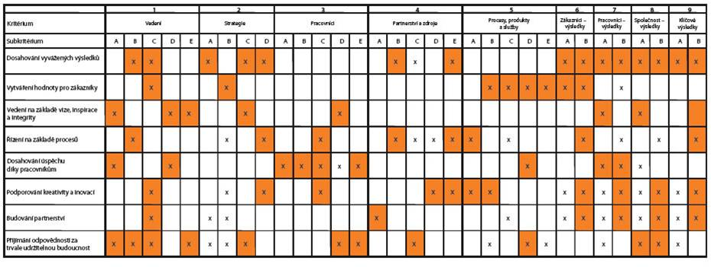
ZKE – propojení s Modelem
The EFQM Excellence Model®
X (v oranžovém poli) = Text ze základní koncepce přímo vyjádřeny v subkritériu
x = Přizpůsobený text ze základní koncepce uvedený v subkritériu

Slide 10
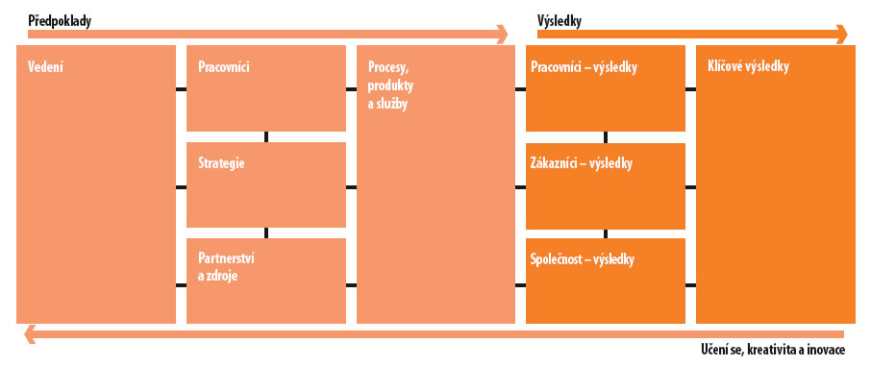
Model excelence EFQM
The EFQM Excellence Model®

Slide 11
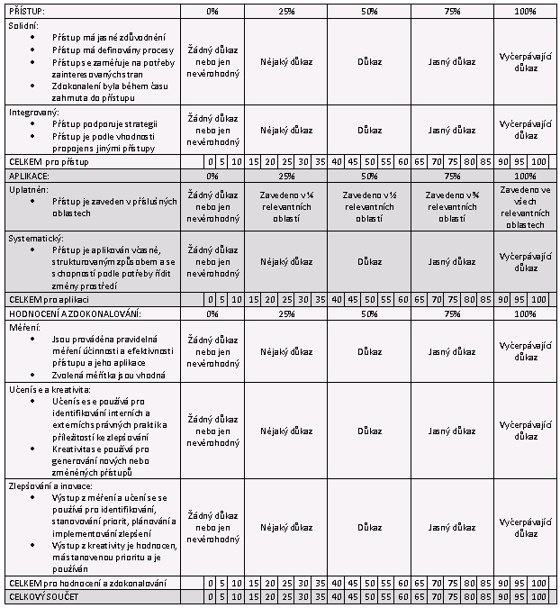
Logika RADAR - předpoklady
The EFQM Excellence Model®

Slide 12
Děkuji Vám za pozornost a přeji krásný advent
Mgr. Danuše Svobodová, manažerka Centra excelence,
Česká společnost pro jakost, o.s.
svobodova@csq.cz, +420 221 082 323, +420 602 176 777

